Slide 1

GUIA DE USO
Acesso Perfil Representante da UEx
PDDE Diversidades
Secretaria de Educação Continuada, Alfabetização de Jovens e Adultos, Diversidade e Inclusão - SECADI
Ministério da Educação - MEC

Slide 2

Sumário
Tópicos | Páginas
Acesso – Perfil Representante da UEx | 3 a 5
Cadastro Representante da UEx | 6 e 7
Cadastro Representante da UEx – Vincular Escolas | 8 e 9
Editar Dados | 10 a 14
Termos de Adesão | 15 a 18
Consultar Escolas | 19 a 23
Plano de Atendimento - Escolas | 24 e 25
Plano de Atendimento | 26 a 28
Guia de Orientações | 29 e 30

Slide 3
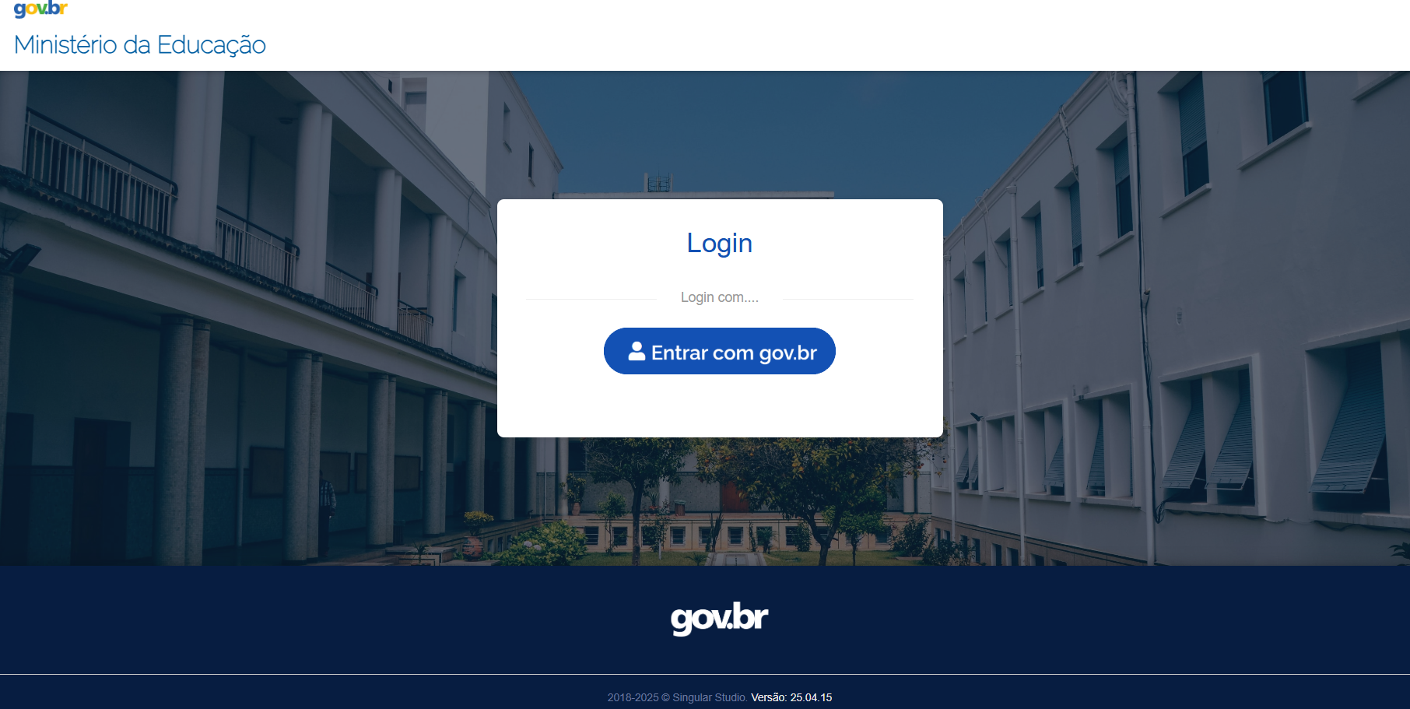

Acesso – Perfil Representante da UEx
Acesse o Singular no endereço : https://programas-simec.mec.gov.br/
Clique em “Entrar com gov.br”

Slide 4
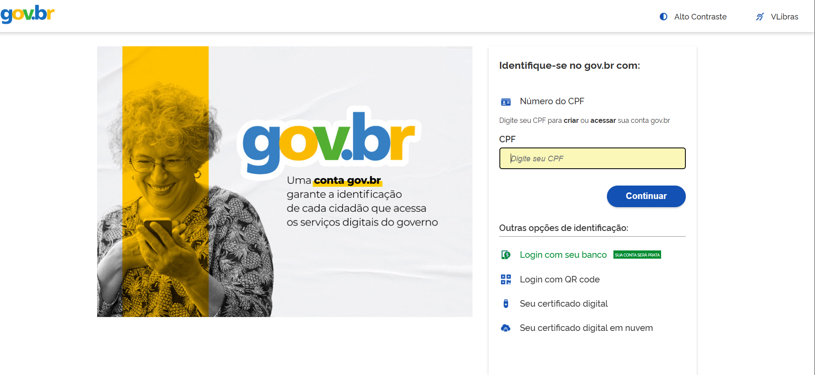
Acesso – Perfil Representante da UEx
Faça login utilizando seu CPF e senha no GOV.BR

Slide 5
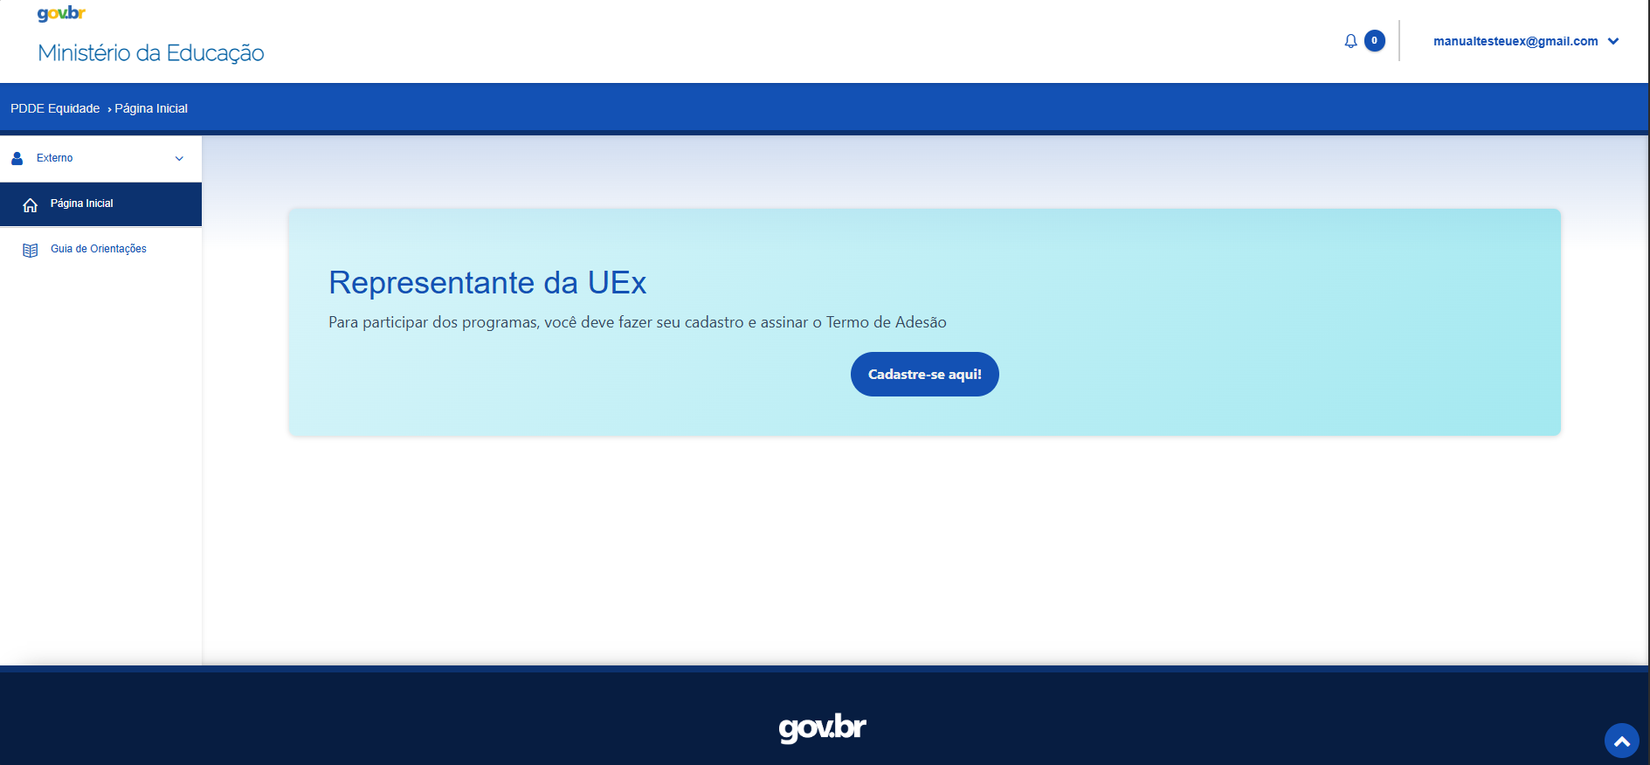

Acesso – Perfil Representante da UEx
Esta é a tela inicial do representante da UEx.
Clique em “Cadastre-se aqui!” para iniciar seu cadastro.

Slide 6
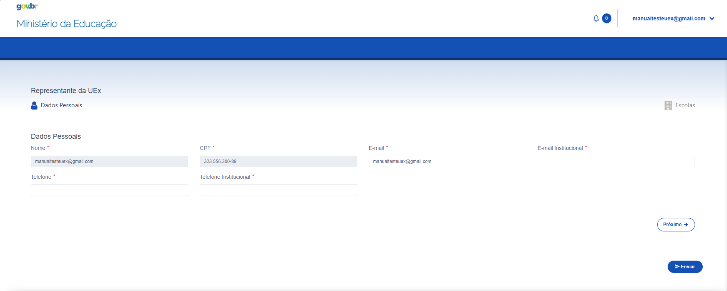
Cadastro Representante da UEx
Preencha os campos.
“Nome” e “CPF” são obtidos do seu login GOVBR
Após finalizar, clique em “Próximo”.

Slide 7
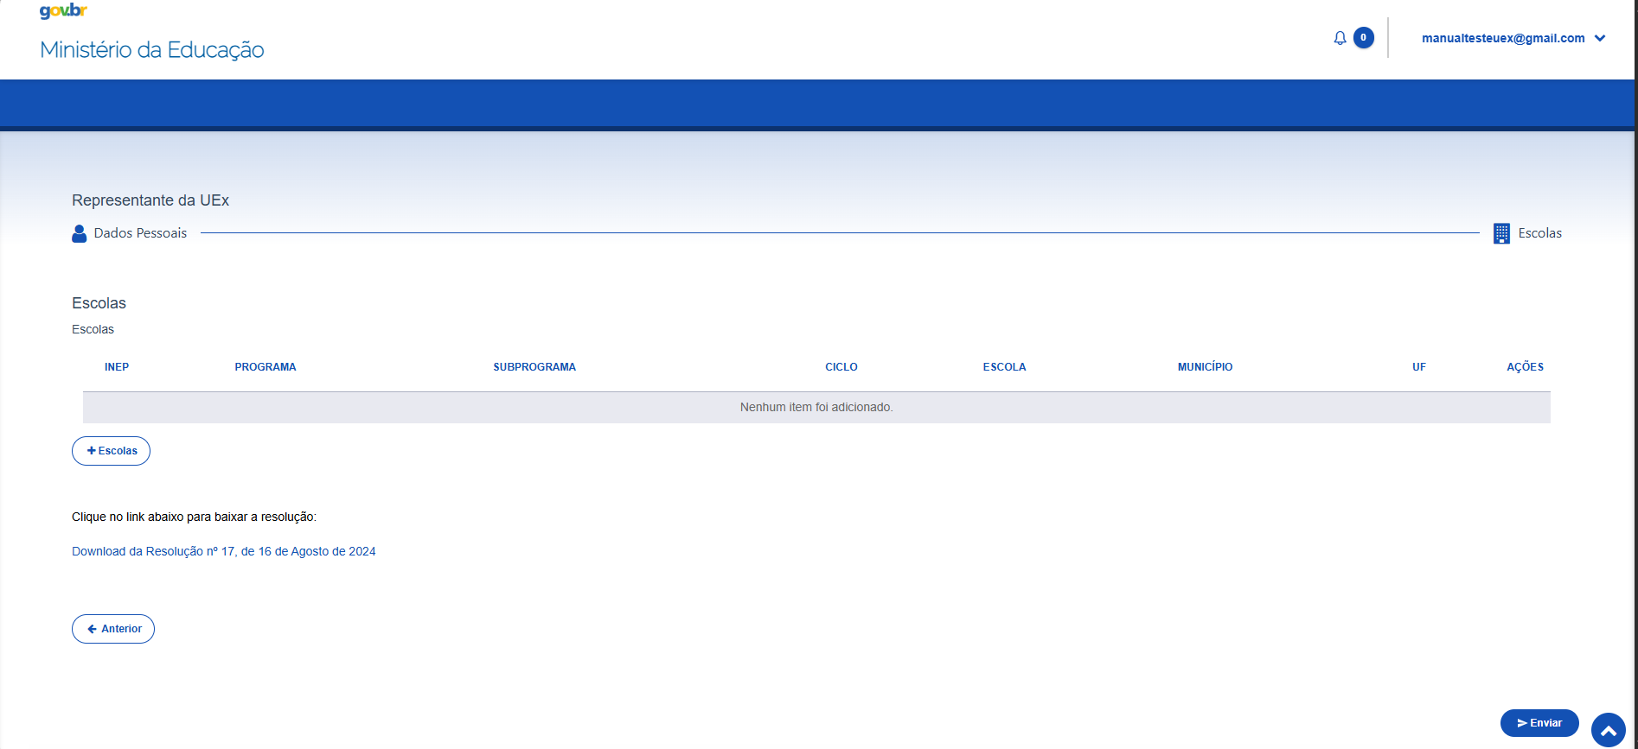
Cadastro Representante da UEx
Clique em “+Escolas” para vincular uma ou mais escolas

Slide 8
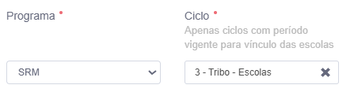
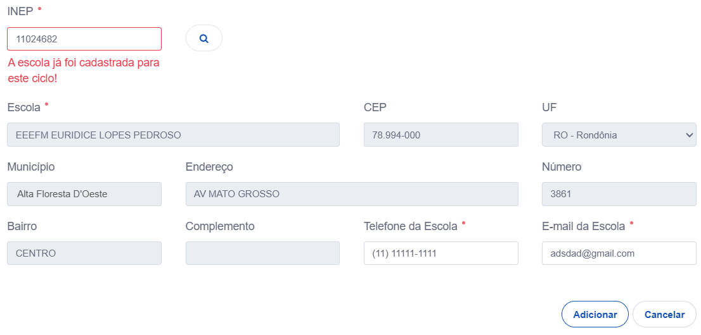

Cadastro Representante da UEx –Vincular Escolas
Abra o menu e preencha o Programa, o Subprograma e o Ciclo da Escola.
Após preencher esses campos, novos campos aparecerão, onde você deve preencher o “INEP” da escola e outros dados.
Após finalizar clique em “Adicionar”.

Slide 9
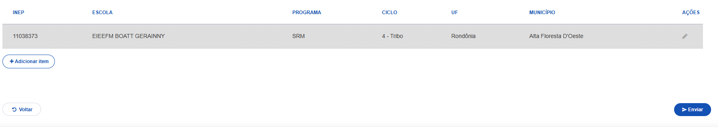
Cadastro Representante da UEx – Vincular Escolas
A escola adicionada aparecerá agora na aba “Escolas”.
Após conferir os dados, clique em “Enviar”, no canto inferior direito da tela.
Diversidades

Slide 10
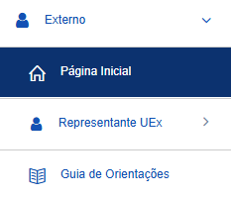
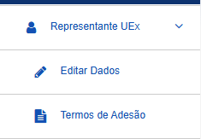
Editar Dados
Após finalizar o cadastro, aparecerá nos itens de menu “Editar Dados”.
Clique em “Representante UEx” e depois “Editar Dados” para editar dados.

Slide 11
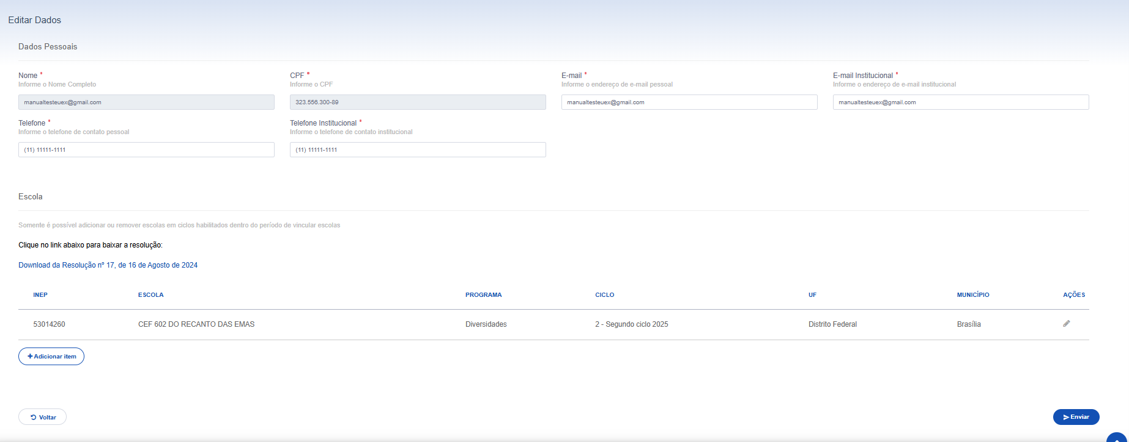
Editar Dados – Dados Pessoais
Nesta tela, você poderá editar seus dados pessoais que preencheu no cadastro.

Slide 12
Editar Dados – Dados da Escola
Para editar os dados da escola cadastrada, clique no ícone de lápis, na coluna “Ações”.

Slide 13
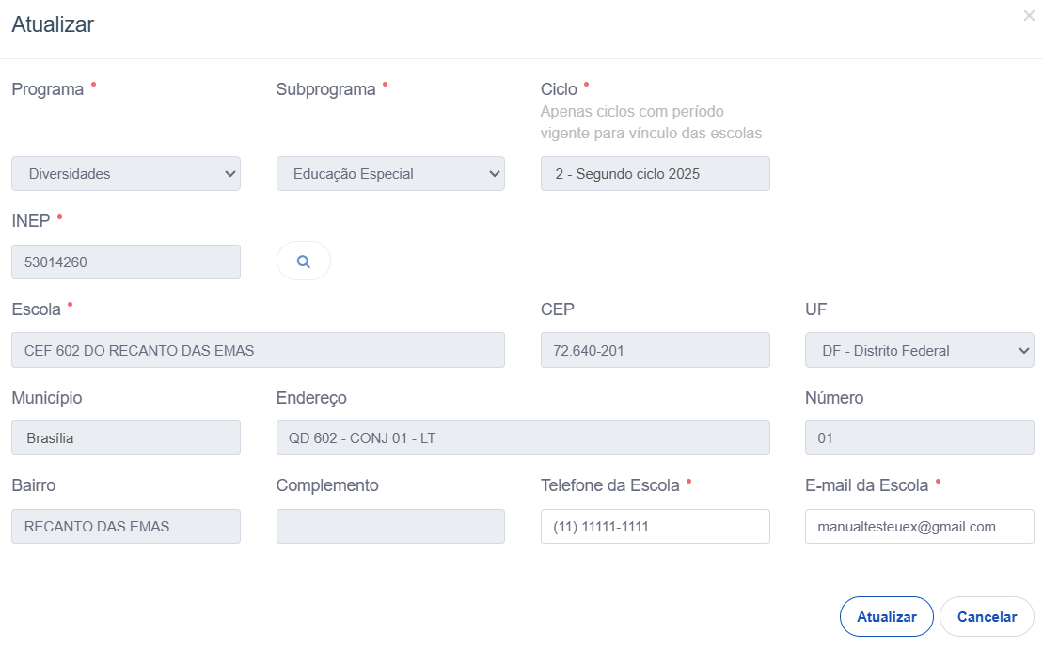
Editar Dados – Dados da Escola
Neste menu, você poderá alterar os campos “Telefone da Escola” e “E-mail da Escola”. Após finalizar, clique em “Atualizar”.

Slide 14
Editar Dados – Dados da Escola
Ao finalizar todas as edições desejadas, clique em “Enviar”.

Slide 15
Termos de Adesão
Clique em “Representante UEx”
Para aderir ao programa clique em “Representante UEx” e em “Termos de Adesão”

Slide 16
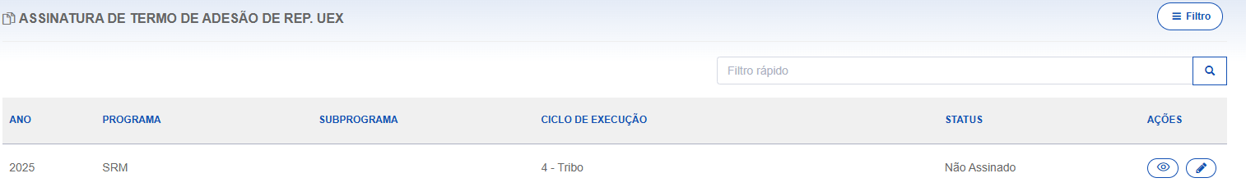
Termos de Adesão - Assinatura do Termo
Nesta tela, clique no ícone de lápis, na coluna “Ações” para assinar o termo.
Diversidades

Slide 17
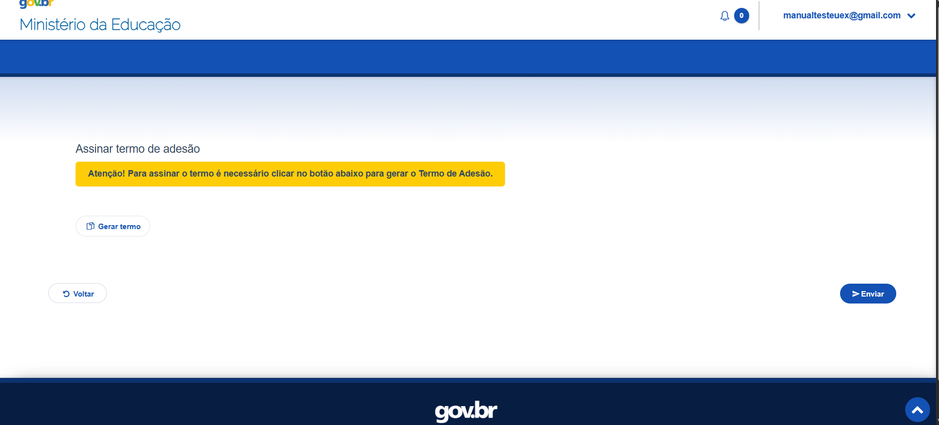
Termos de Adesão - Assinatura do Termo
Clique em “Gerar termo”.

Slide 18
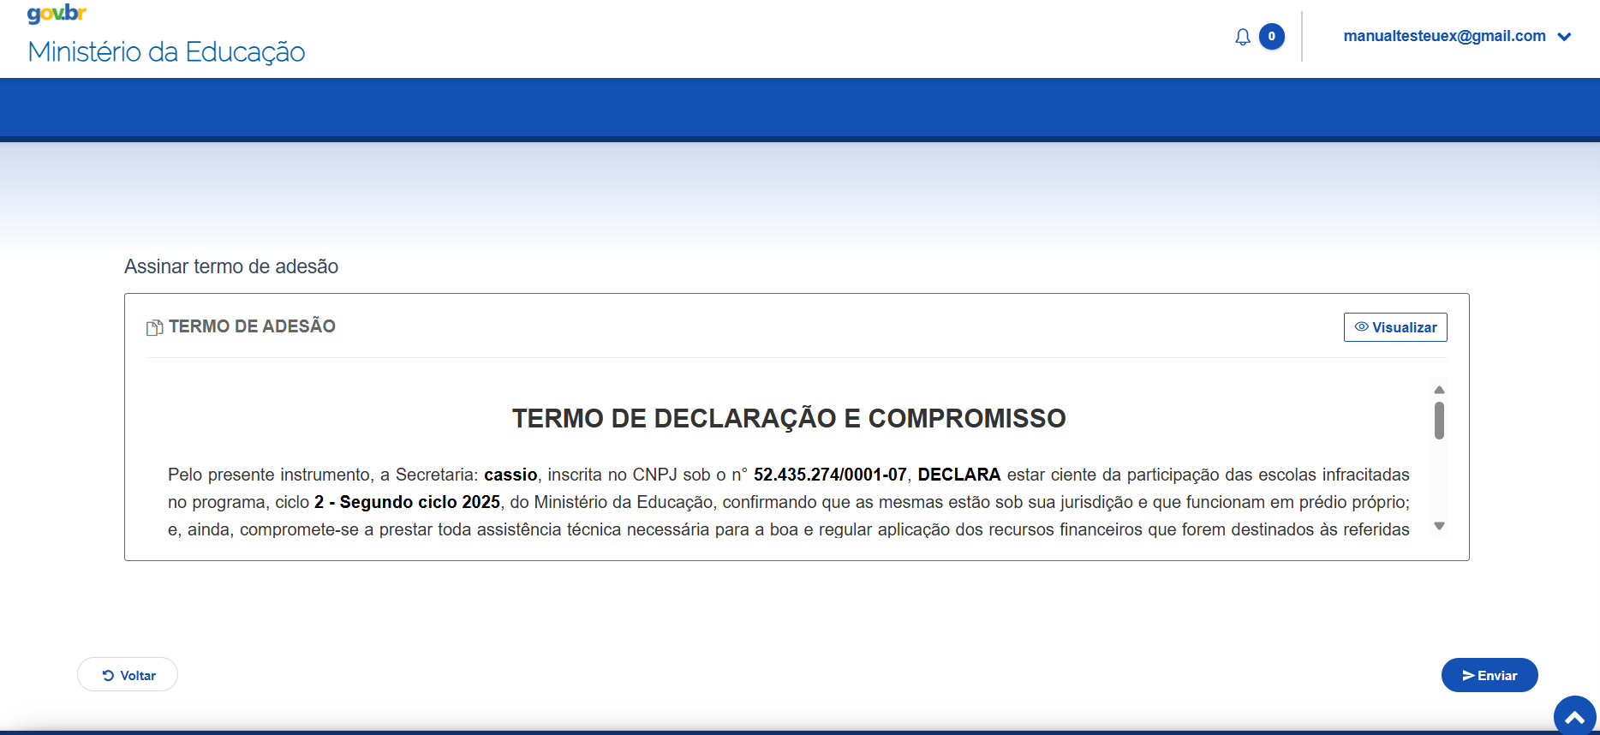
Termos de Adesão -
O termo gerado já vem preenchido com todos os dados do usuário logado, e da escola, agora basta clicar em “Enviar”, para concluir assinatura.

Slide 19
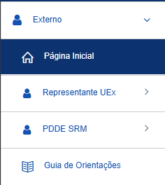
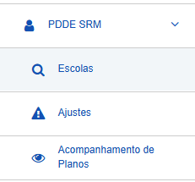
Consultar Escolas
Após assinar o termo, o menu “PDDE Diversidades” será exibido.
Clique em “PDDE Diversidades” e depois em “Escolas” para consultar suas escolas vinculadas.
Diversidades​
Diversidades

Slide 20
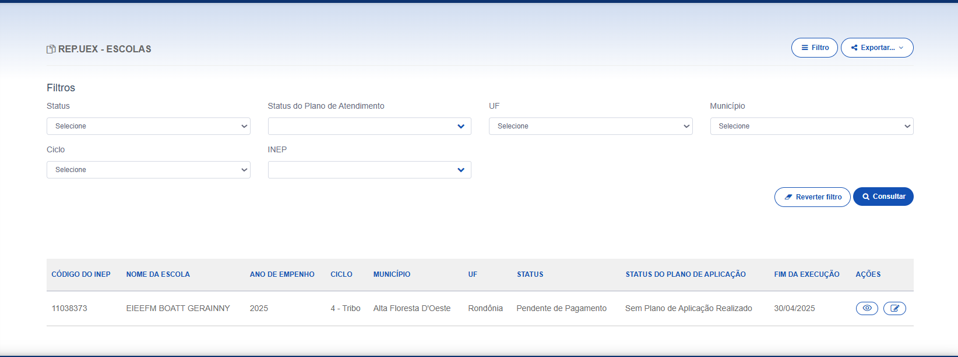
Consultar Escolas
Nesta tela, aparecem todas as escolas cadastradas.
Nos próximos slides, explicarei sobre os filtros e planos.

Slide 21
Consultar Escolas
Filtragem de Escolas
Ao preencher os filtros desejados, clique em “Consultar”.

Slide 22
Consultar Escolas
Consultar Dados de Escola
É possível consultar os dados do representante ao clicar no ícone de olho, na coluna “Ações”

Slide 23
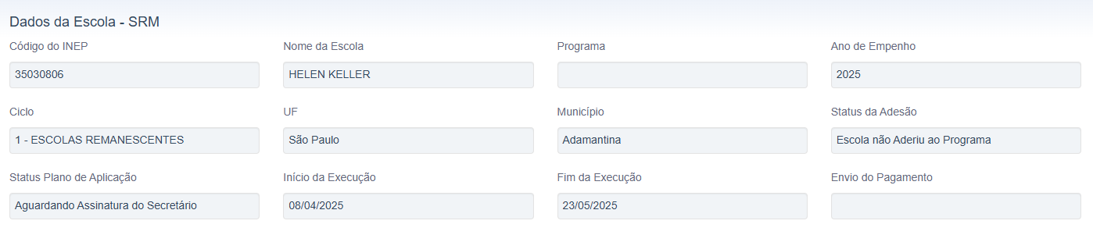
Consultar Escolas
Consultar Dados de Escola
Os dados aparecerão neste formato.
É possível consultar se o Secretário já assinou o termo de adesão no local indicado pela seta.
Diversidades​

Slide 24
Plano de Atendimento - Escolas
Plano de Atendimento
Clique no ícone de lápis, na coluna “Ações”.

Slide 25
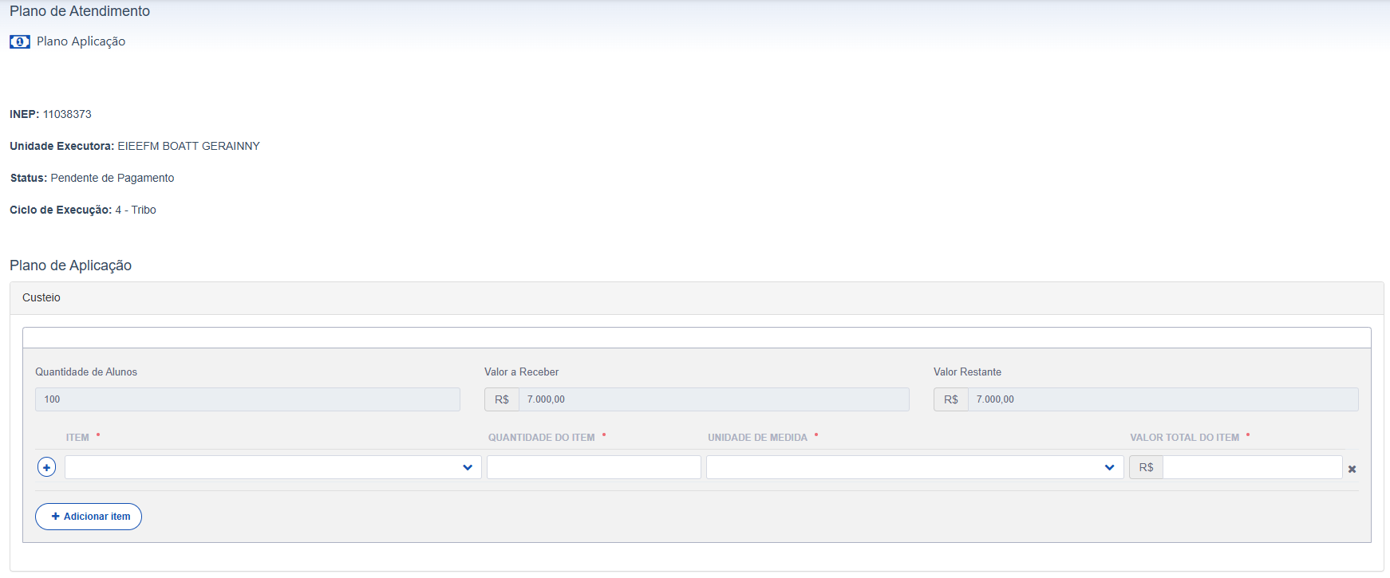
Plano de Atendimento - Escolas
Plano de Atendimento
Preencha com a quantidade e os valores do itens de custeio e os de capital.
Após finalizar, clique em “Salvar”.

Slide 26
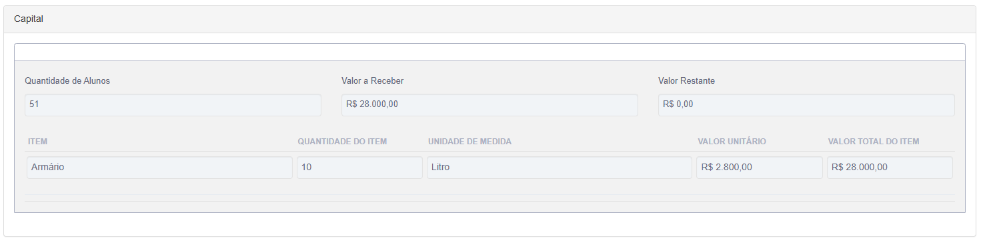
Plano de Atendimento - Escolas
Plano de Atendimento

Slide 27
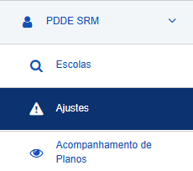
Plano de Atendimento
Ajustes
Caso seja necessário ajustar o plano enviado, o gestor o devolverá ao representante da UEx.
Quando isso ocorrer, basta acessar a aba “Ajustes”; o representante também será notificado pelo sistema.
PDDE Diversidades

Slide 28
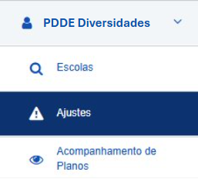
Plano de Atendimento
Acompanhamento
Para verificar a situação do seu plano, clique em “PDDE Diversidades”.
Agora basta clicar em “Acompanhamento de Planos”.
PDDE Diversidades

Slide 29
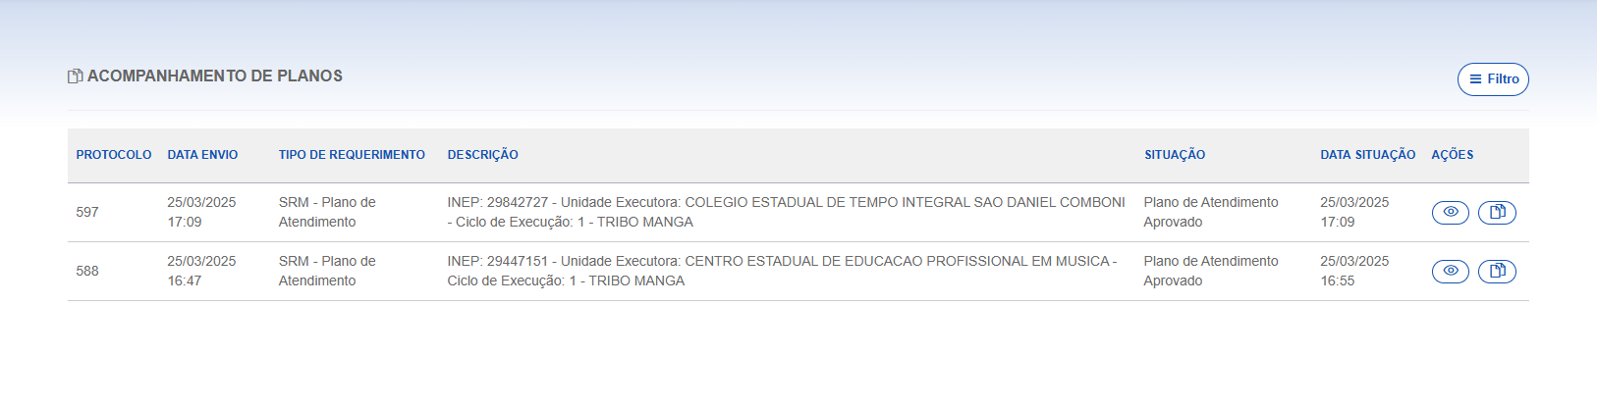
Plano de Atendimento
Acompanhamento
Nesta tela, é possível ver em que situação seu plano e acompanhar outros dados.

Slide 30
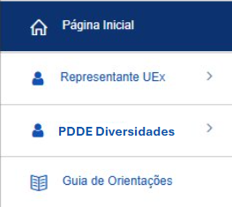
Guia de Orientações
Clique no item de menu “Guia de Orientações” para verificar documentos disponíveis para consulta e exportação.

Slide 31
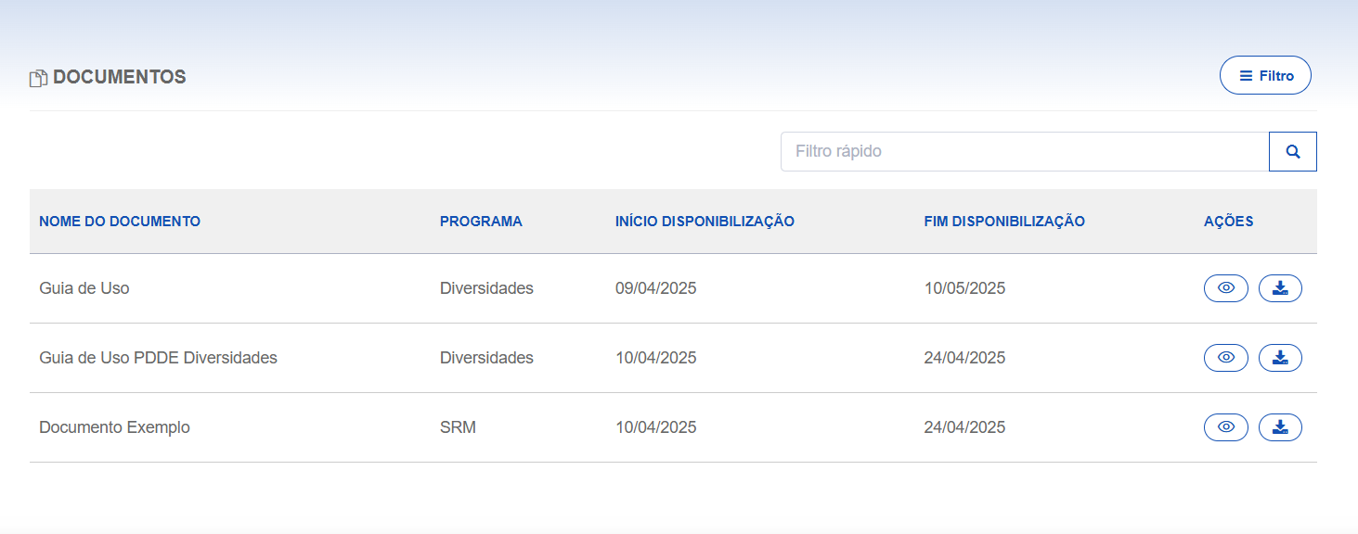
Guia de Orientações
Nesta tela, aparecem todos os guias disponibilizados pelo gestor MEC.
Para baixar o documento, clique no ícone de download na coluna “Ações”

Slide 32


